Slide 1
INTRODUÇÃO A Estrutura De Dados II
Disciplina: Estrutura De Dados II
Profs. Vinícius Augusto Marques
Email: vinicius.estruturadedados@gmail.com

Slide 2
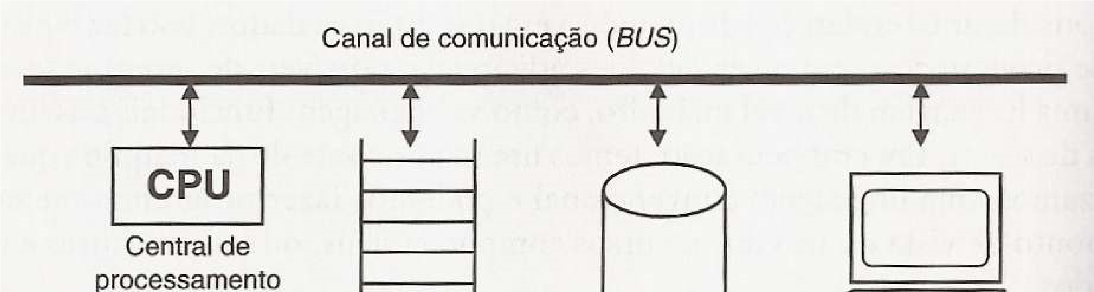
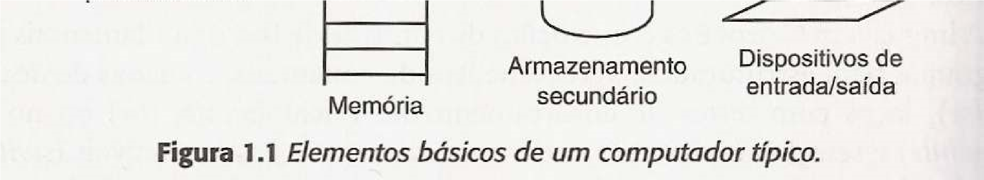
Modelo de um Computador

Slide 3
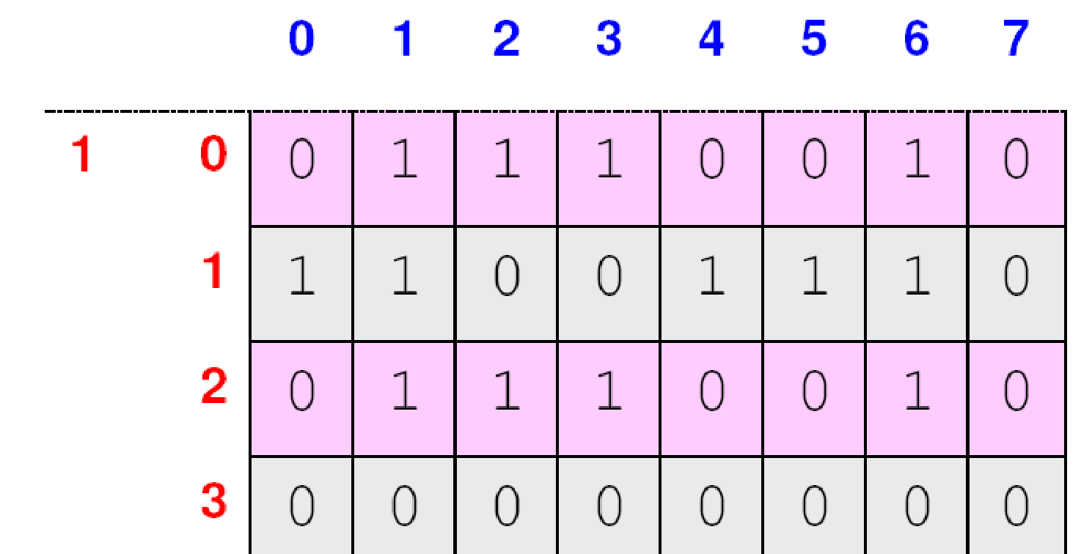
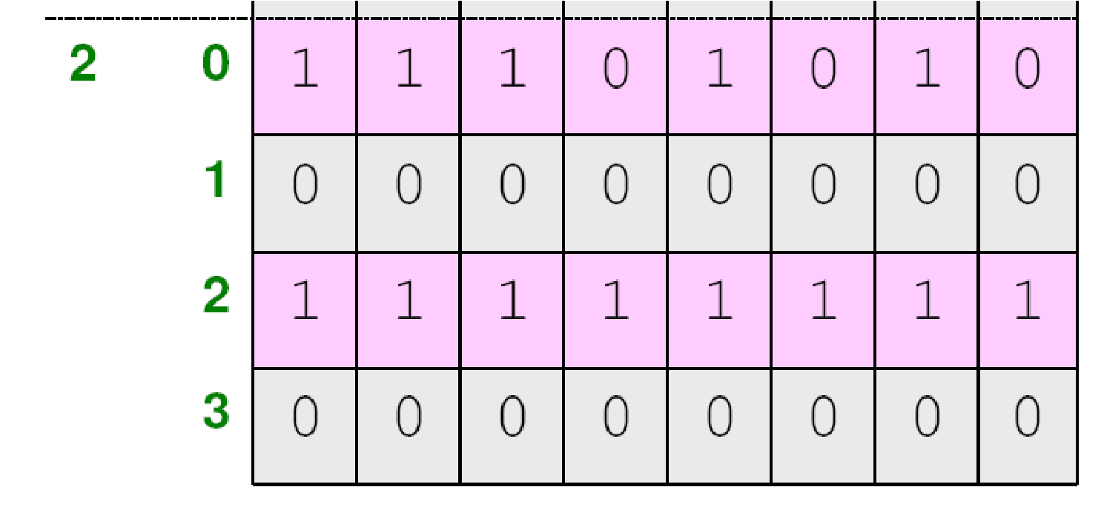
Armazenamento de Dados
Organização da memória:
Bits– Menor unidade
Valores 0 ou 1
Bytes
Sequência de 8 bits
Célula– Sequência de bits
Menor unidade de endereçamento
Palavras
Sequência de bytes
Varia conforme arquitetura

Slide 4
Armazenamento de Dados (2)
Espaço de memória finito
Ex., espaço de 1 byte (8 bits), podemos representar apenas 2^8 (=256) valores distintos
Podemos representar texto
Associando valores aos caracteres
Ex., A(65) e B (66)
Representar um programa na memória
Programas são executados em linguagem de máquina
Programas executáveis são sequencias de instruções (códigos numéricos)
10110000 01100001 (MOV AL, 61h)

Slide 5
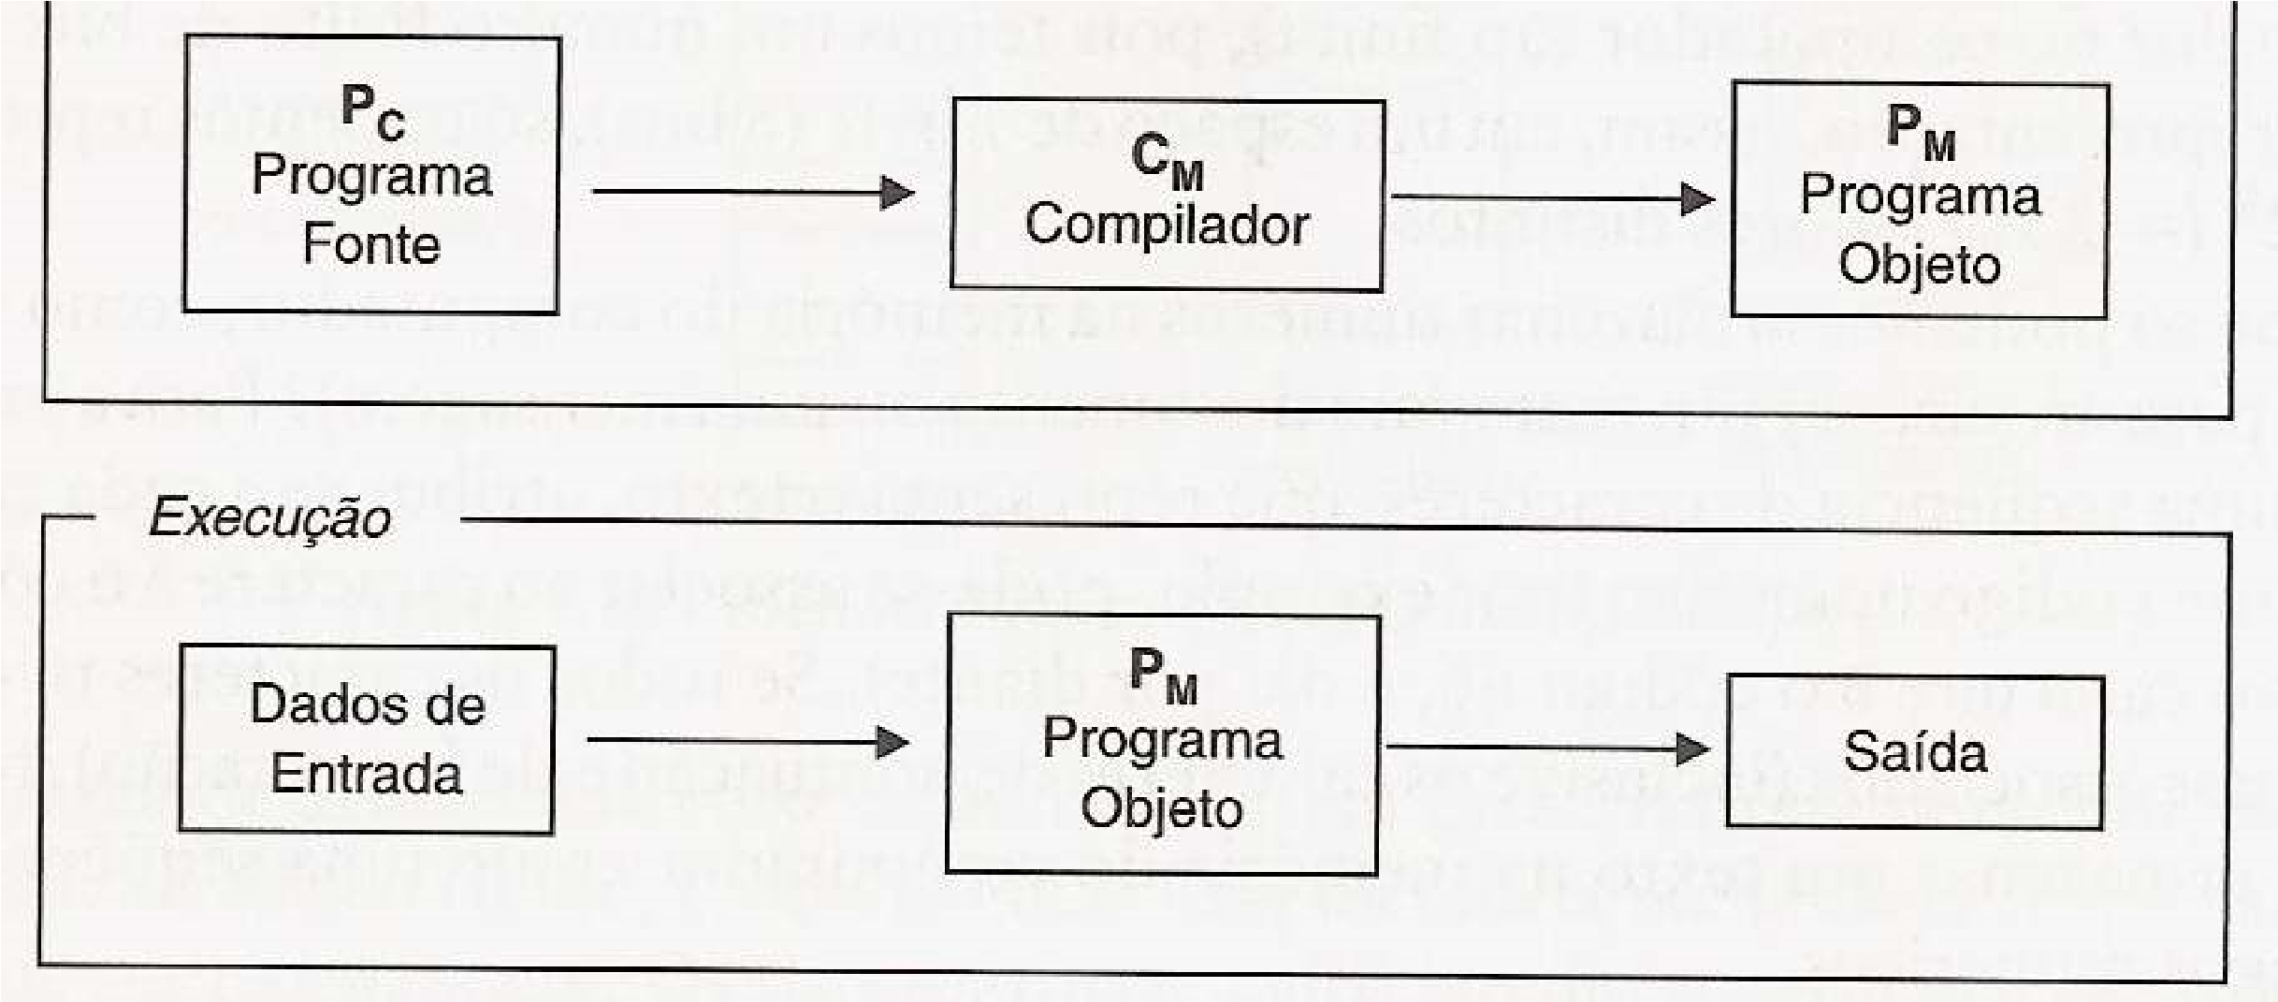
Compilação de Programas
Compilação: “tradução” de código fonte (Pc) para linguagem de máquina (M).
Compilador (Cm), escrito em M: lê o programa Pc e traduz cada instrução para M, escrevendo o programa objeto (Pm)

Slide 6
Ciclo de Desenvolvimento
Programas em C geralmente são divididos em vários arquivos
Cada arquivo pode ser compilado separadamente
Para gerar um executável, precisamos reunir os códigos dos arquivos separados (juntamente com as bibliotecas usadas) : Ligador
Bibliotecas: permitem que funções de interesse geral sejam usadas por vários programas
O ligador pode ser usado automaticamente pelo compilador (biblioteca padrão), ou deve ser explicitamente acionado

Slide 7
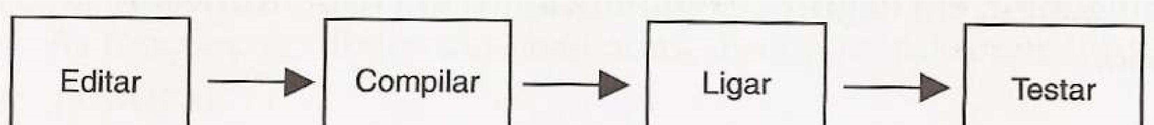
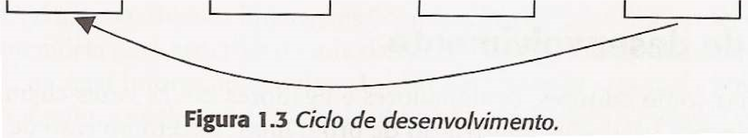
Ciclo de Desenvolvimento (2)

Slide 8
Tipos de Dados
Definição
Conjunto de valores (domínio)
Possíveis operações
Ex. int
Domínio (conjunto dos números inteiros)
Operações (soma, subtração, multiplicação, etc.)– Ex. boolean
Domínio (true, false)
Operações (and, or, not)

Slide 9
Tipos de Dados (2)
Tipos estruturados de dados
Alguns tipos de dados possuem organização, estrutura interna
Ex. fração
Sinal (+, -)
Numerador
Denominador (diferente de zero)
Operações (soma, subtração, normalização, etc)

Slide 10
Tipos de Dados (3)
– Endereço
Logradouro (praça, rua, etc)
Número
Bairro
Cidade
CEP
País

Slide 11
Tipos de Dados (4)
Podemos também definir o domínio de um tipo de dado usando apenas comportamento
Não impõe uma estrutura interna fixa
Usa operações para criar valores de um determinado tipo
Define o tipo somente em termos de operações
Ex. frações
CRIA_FRACAO (N, D)
VALOR_FRACAO = CRIA_FRACAO (N, D
– Ex. endereço
VALOR_ENDERECO = CRIA_ENDERECO ()
MODIFICA_LOGRADOURO (VALOR_ENDERECO, “Av. Fernando Ferrari”)

Slide 12
Exercício
Defina os seguintes tipos de dados usando as duas abordagens apresentadas anteriormente (estrutura e comportamento)
Tipo ponto (coordenadas plano bidimensional)
Tipo reta
Tipo polinômio (grau 2)

